Slide 1
Český jazyk – IV. ročník
Literární výchova
Autor: Mgr. Hana Kohoutová

Slide 2
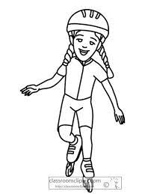
Přečti text
Neposedná Kačka
Kačka je neposeda.Celý den, běhá, skáče na trampolíně,hopsá, jezdí na bruslích, kole i koloběžce,dělá kotrmelce i přemety. „Ta naše Kačka!“ vzdychá babička. „Na chvilku si nesedne.“
A – vžmmm,projela Kačka na bruslích. A – vžmmm udělala Kačka piruetu.
„Babíííí, sport je zdravý,“
zamávala a byla v trapu.

Slide 3
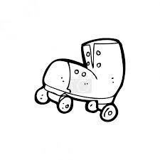
O čem to je ?
Vyber:
příběh je o lenošení,pohybu, babičce
které postavy vystupují v příběhu – Emilka, Ota, babička, děda, Kačka, Alík
Vyjmenuj:
co všechno Kačka umí
co to znamená, když se řekne, že je v trapu

Slide 4
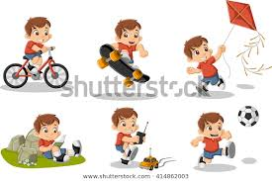
Napiš do sešitu:
Co všechno Kačka umí?
Napiš, jak sportuješ ty?
Na jaké sporty se díváte doma v televizi?

